Slide 1
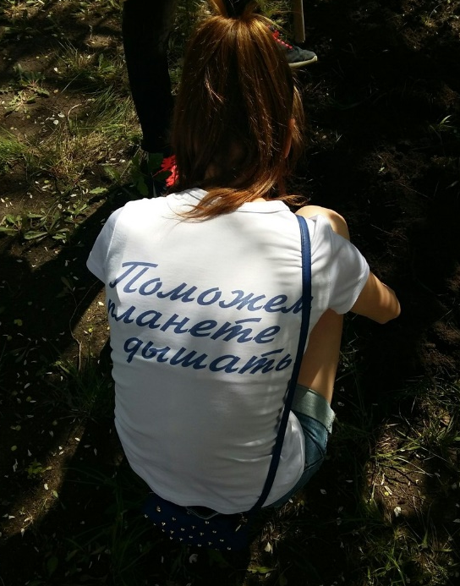
Проект по сбору вторичных материальных ресурсов «СДАЙ БУМАГУ – СПАСИ ДЕРЕВО!»
автор проекта – Павшок Арина, ученица МБОУ Гимназия № 47 г. Кургана, участник экологического отряда «Зеленый Щит»
Вы задумывались над вопросом, зачем нужно сдавать макулатуру?
Ежедневно в мусорные корзины летят сотни исписанных листов, прочитанных газет и разорванных упаковок – и всему этому можно дать новую жизнь!
Бумага – это около половины отходов во всем мире. Переработка бумаги позволяет не только сохранить жизнь деревьям, но и сэкономить сотни литров воды, большое количество электроэнергии. Чем меньше вырубается лесов, тем меньше используется химии на производство.

Slide 2
Собираясь выбросить ненужный журнал или газету в мусор, подумайте – не лучше ли сдать на переработку? Такой жест – это не только забота о будущем всей планеты, но и способ помочь самому себе, чувствовать себя лучше, дыша воздухом, в котором достаточно кислорода.
Ведь с каждым годом количество деревьев уменьшается, а вместе с тем снижается качество воздуха.
Это заметно сказывается на здоровье – уже сейчас кислородное голодание становится типичной для городского жителя проблемой.

Slide 3
ПОЧЕМУ ВАЖНО СДАВАТЬ МАКУЛАТУРУ?
Попробуем посмотреть на прием макулатуры с конструктивной точки зрения и сделать кое-какие сравнения. Я уверена - выбор очевиден!
Непереработанная бумага | Бумага как макулатура:
Просто выброшенная = замусоривание и загрязнение городов; | 100 кг. сданной в макулатуру бумаги = жизнь 1 взрослого дерева, а более глобально – это сохраненный лес;
Свезенная на свалку = гниение с выделением метана, мощного парникового газа; | Макулатуру можно перерабатывать до 7 раз = вклад и в экологию и экономику страны;
Сожженная = бесполезное загрязнение воздуха и сжигание кислорода; | Сбор и переработка макулатуры = новые рабочие места;
Непереработанная бумага - способствует дальнейшей вырубке лесов и истощению природных ресурсов. | Переработка макулатуры – это производство широкого спектра материалов: от картона и офисной бумаги до строительных и кровельных материалов.

Slide 4
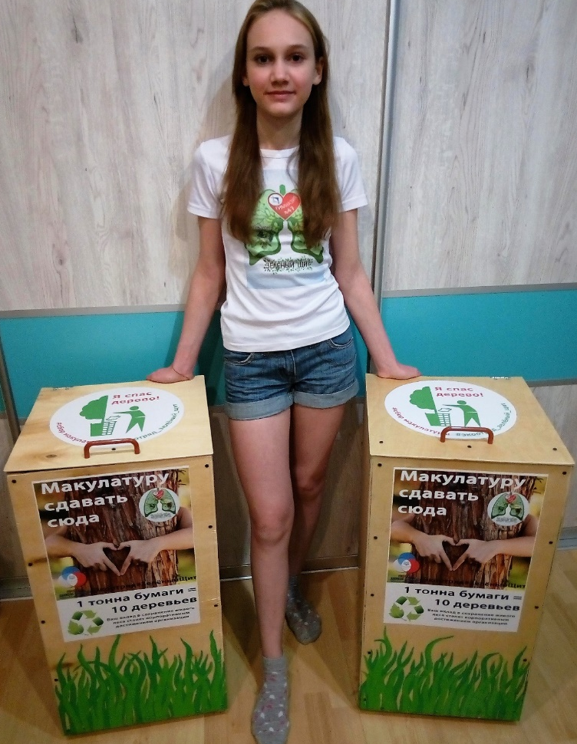
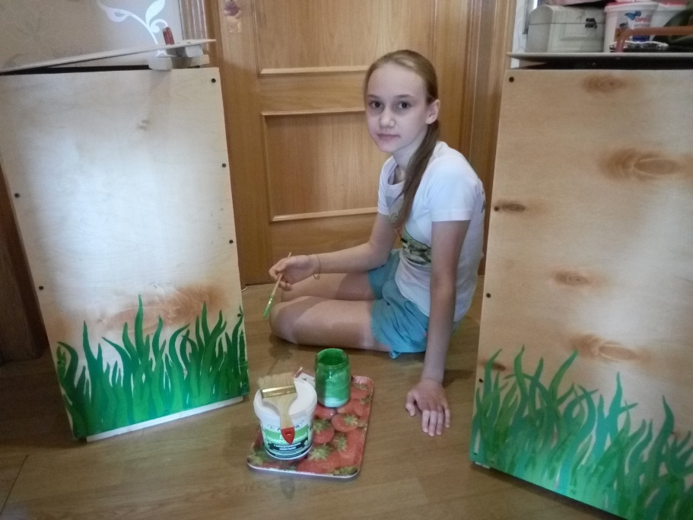
Я задумалась о таком виде отходов, как офисная бумага, которая в огромных количествах расходуется учреждениями и, как правило, выбрасывается.
Это чудовищно неэффективное использование прекрасной бумаги высокого качества плачевно сказывается на окружающей среде, способствует вырубке лесов и увеличению количества мусора на свалках.
Для решения этой проблемы мною были спроектированы эко-боксы для сбора офисной макулатуры.

Slide 5
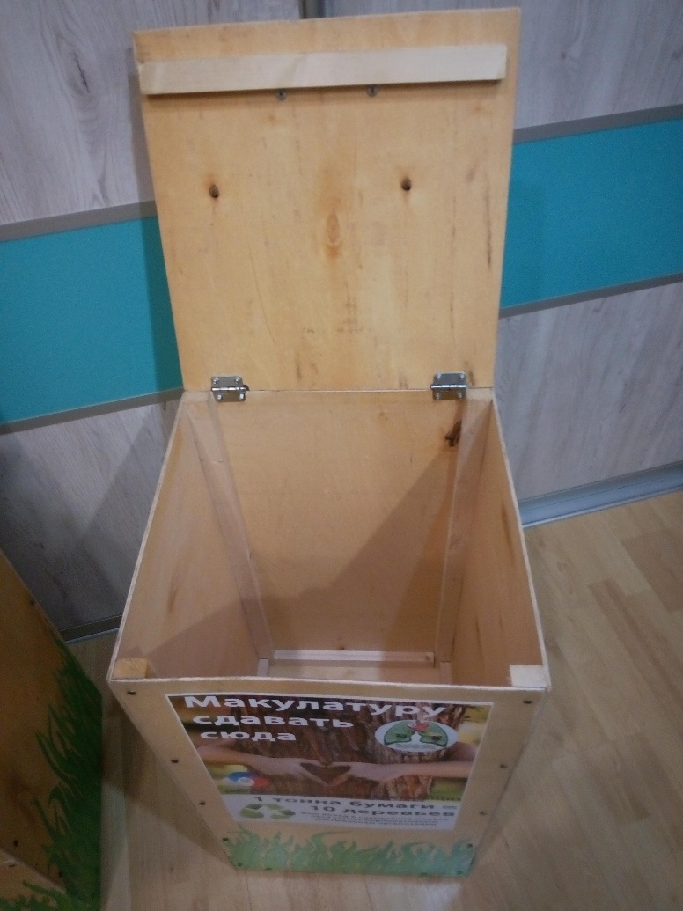
Оригинальные короба из натурального и экологически чистого материала прекрасно вписываются в любой интерьер и очень вместительны.
Благодаря яркой инфографике ЭКО БОКСЫ привлекают внимание как сотрудников, так и посетителей учреждений.
Таким образом, ЭКО БОКСЫ выполняют и просветительскую функцию, способствуют повышению дисциплины в обращении с отходами.

Slide 6
Основная цель моего проекта –
привлечь
внимание людей к ресурсосбережению, заставить задуматься над расточительностью использования природных ресурсов, а также внести вклад в развитие вторичной переработки отходов.

Slide 7
Ещё одной задачей проекта является озеленение улиц и парков города Кургана
Средства вырученные от сдачи накопленной организациями макулатуры предполагается пустить на приобретение саженцев
деревьев и кустарников
В дальнейшем, организация участвующая в проекте, может высадить дерево рядом со своим офисом или мы можем высадить деревья в рамках акции в парковой или жилой зоне

Slide 8
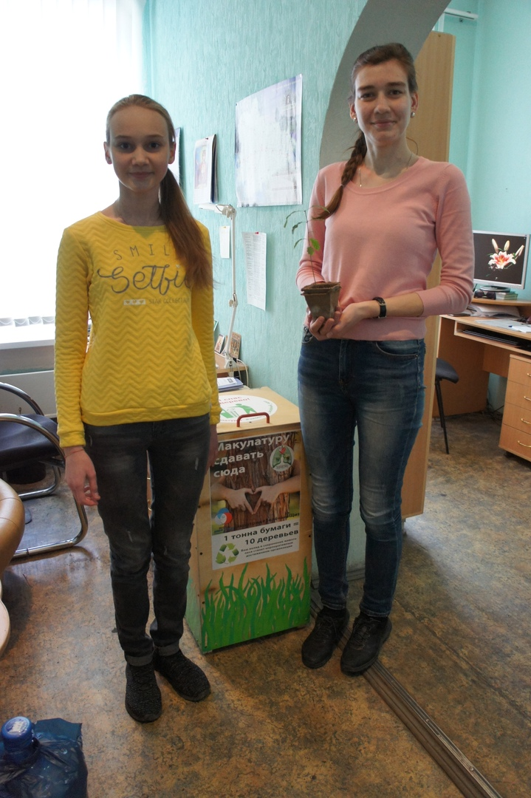
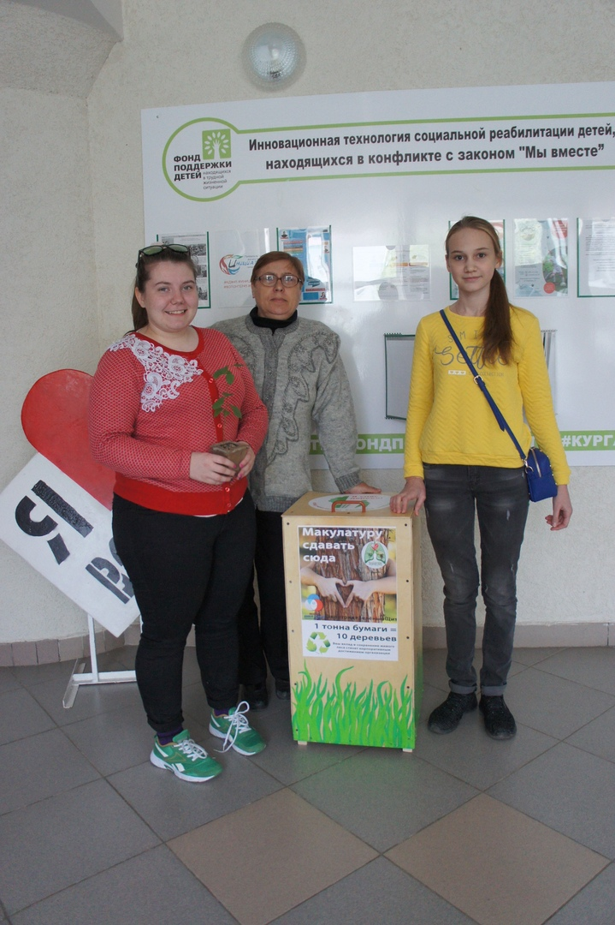
Первыми участниками акции по сбору вторичных материальных ресурсов
«Сдай бумагу – спаси дерево!» стали
редакция газеты
«Курган и Курганцы» и
Курганский Дом Молодежи,
благодаря неравнодушным сотрудникам этих организаций, которые убедили своё руководство в необходимости установки ЭКО БОКСОВ
В подарок за сотрудничество они получили саженцы дубов

Slide 9
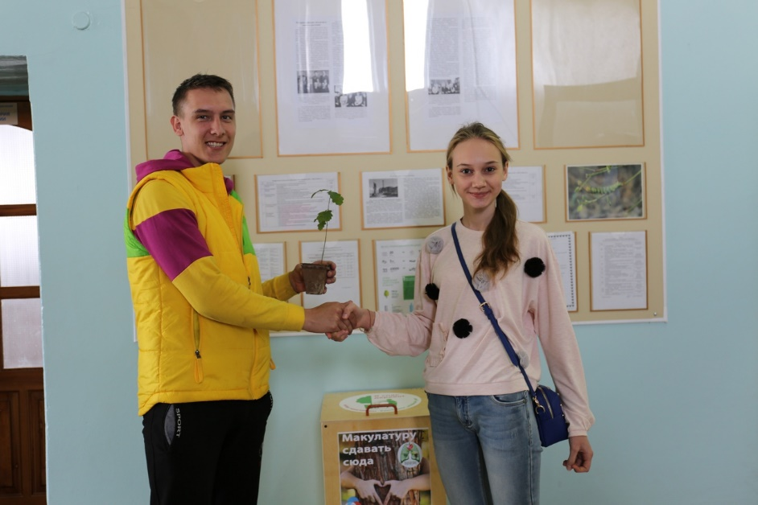
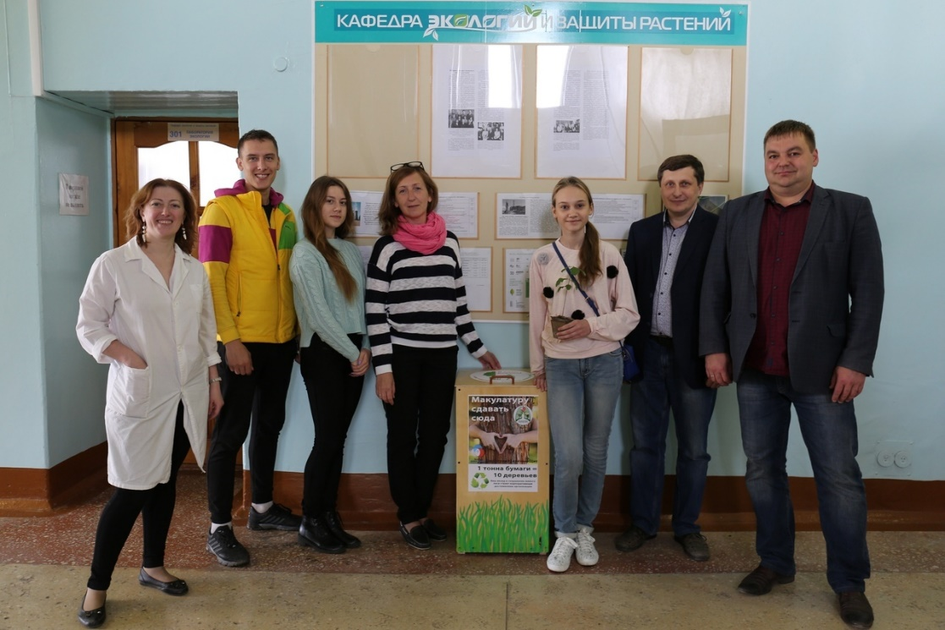
18 июня 2018 года бокс для макулатуры в рамках проекта по сбору вторичных материальных ресурсов был установлен на кафедре экологии и защиты растений агрономического факультета КГСХА
Студенчество – традиционно прогрессивная часть общества, и я очень рада, что наши студенты приближают экологически чистое будущее! Участники акции традиционно получили в подарок саженец дуба, как напоминание об одной из целей проекта

Slide 10
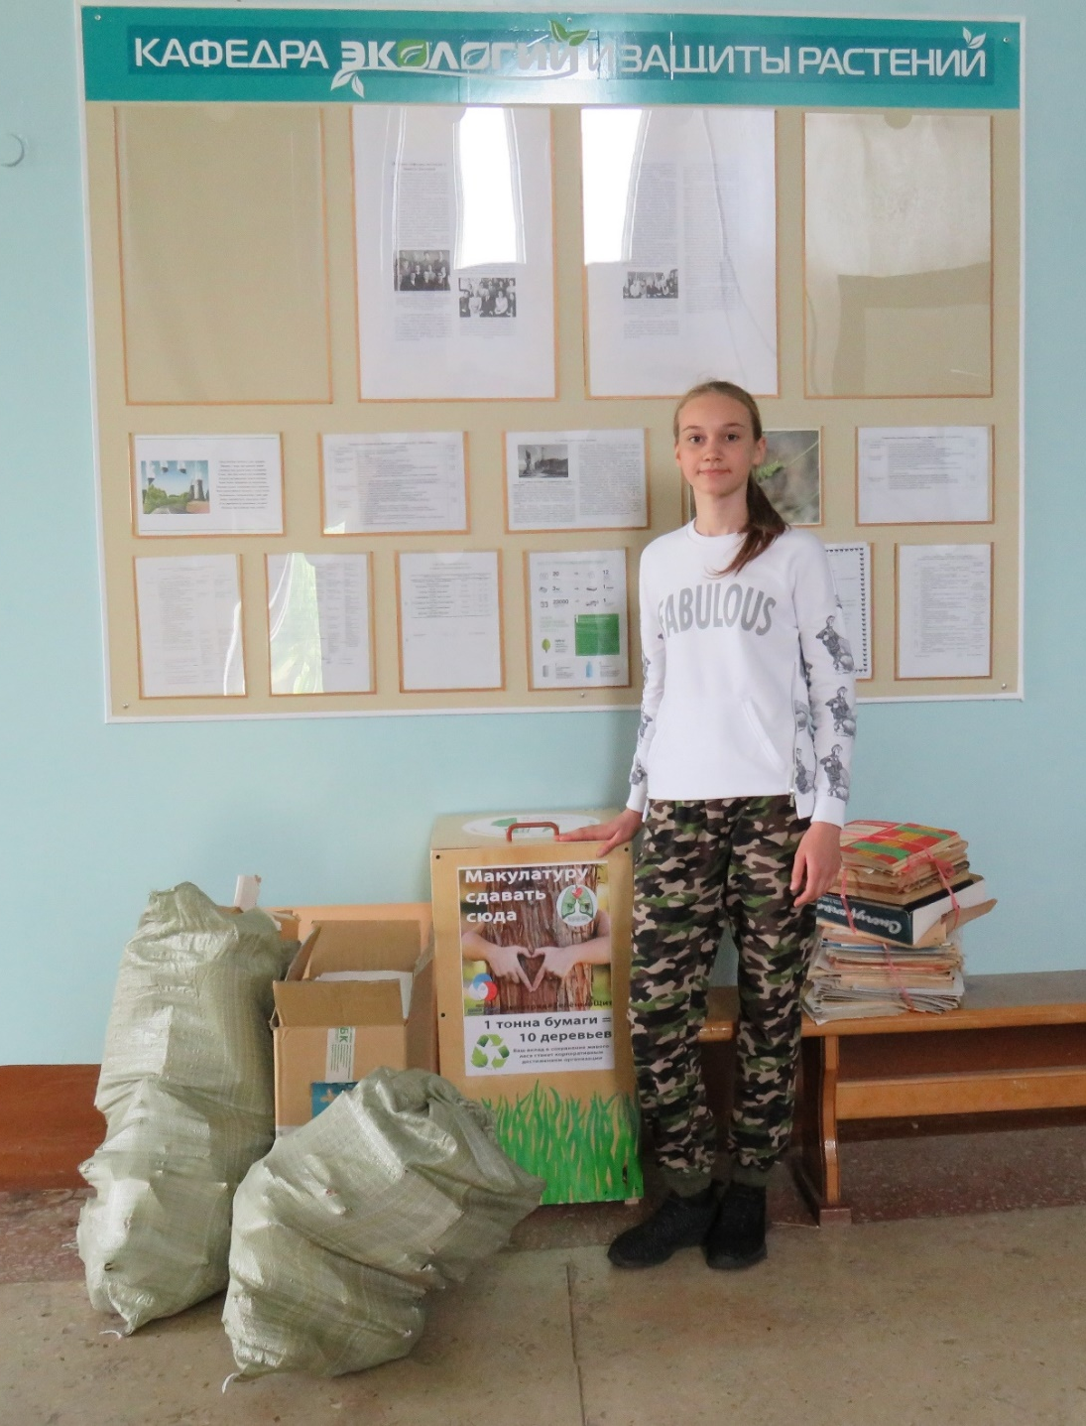
Уже вскоре после установки ЭКО-БОКСОВ появились первые результаты акции
Это говорит о том, что раздельный сбор отходов востребован в нашем обществе больше, чем кажется на первый взгляд
В дальнейшем планируется изготовление ЭКО БОКСОВ из картона, с нанесением на них логотипа акции и побуждающих информационных надписей, что облегчит сбор и утилизацию макулатуры, так как их можно будет сразу отвезти в пункт сбора макулатуры.
«Это величайшая из ошибок, ничего не делать только потому, что вы можете сделать очень немного.. Делайте то, что можете!»
Sydney Smith

